Slide 1
«Адресаты любовной лирики М.Ю.Лермонтова»
Работу выполнила
Ученица 10 класса
МОУ «СОШ № 9 с. Нины»
Кретова Виктория

Slide 2

Цель исследования:
- изучить противоречия и страдания, происходящие в душе поэта;
-расширить знания о любовной лирике Лермонтова.
- познакомиться с адресатами любовной лирики

Slide 3
Задачи исследования:
- познакомиться с «музами» поэтического вдохновения М.Ю.Лермонтова;
- сформировать интерес к поэзии М.Ю.Лермонтова.

Slide 4
Планируемые результаты:
использование материала на уроках литературы при изучении жизни и творчества классика русской литературы М.Ю. Лермонтова, пополнение банка аргументов для итогового сочинения и сочинений по типу ЕГЭ по проблемам: верность, любовь, измена, равнодушие, отзывчивость, смелость, трусость и т.п..

Slide 5
Основные этапы работы над проектом:
постановка проблемы,
изучение теории, посвященной данной проблематике,
подбор методик исследования и практическое овладение ими,
сбор собственного материала,
анализ и обобщение материала, научный комментарий, собственные выводы.

Slide 6
Из словаря Ожегова
Любовь – 1) Чувство самоотверженной, сердечной привязанности.
2) Склонность, пристрастие к чему-либо.

Slide 7
Паронимы
Адресант – тот, который адресует
Адресат - тот, кому что- то адресовано

Slide 8
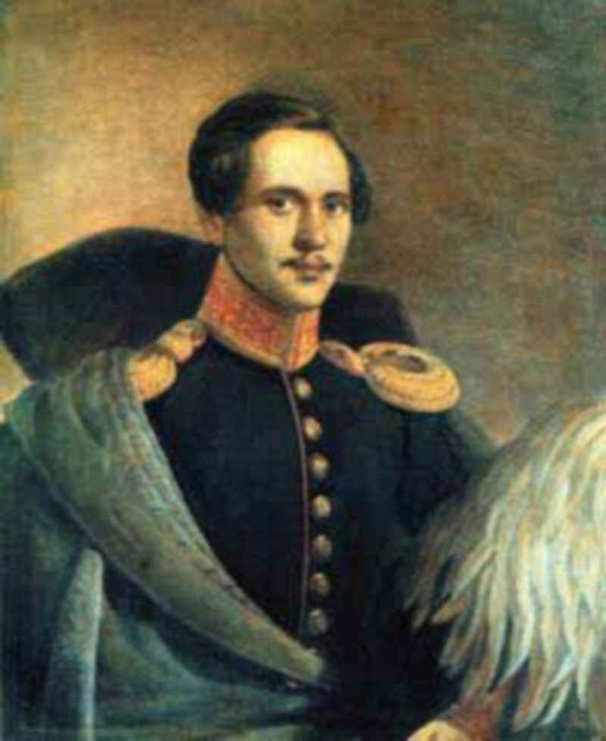
Гипотеза
«Любить…но кого же?.. На время – не стоит труда,
А вечно любить невозможно».
М.Ю.Лермонтов

Slide 9
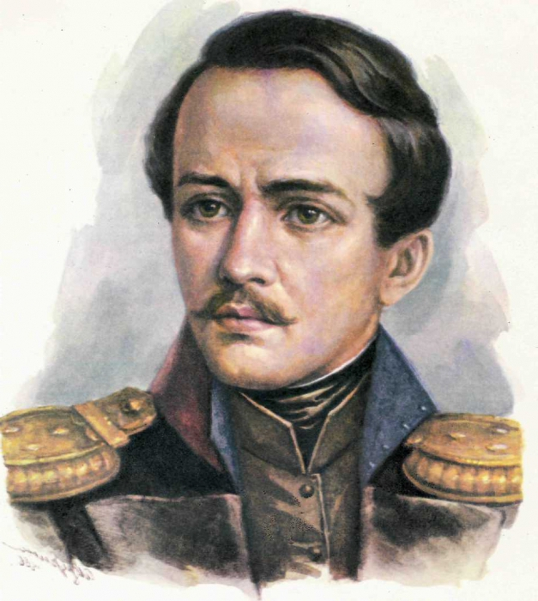
Адресаты любовной лирики

Slide 10
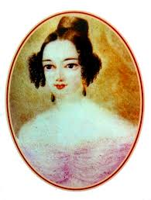
Екатерина Сушкова
Екатерина Александровна Сушкова (в замужестве Хвостова).

Slide 11
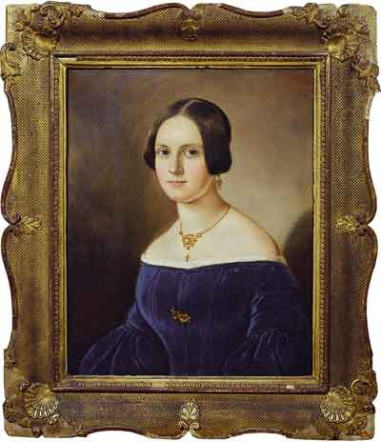
Софья Ивановна Сабурова

Slide 12
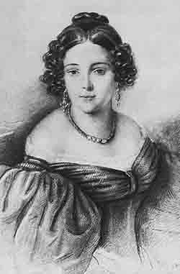
Наталья Федоровна Ива′нова
(1813 – 1875)

Slide 13
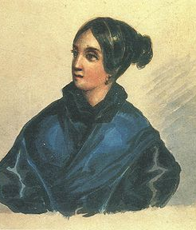
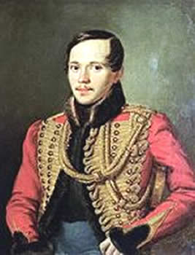
Любовь всей жизни поэта
Варвара Александровна
Лопухина
Михаил Юрьевич
Лермонтов

Slide 14
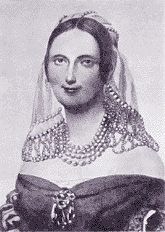
Княгиня
Щербатова Мария Алексеевна
(урожд. Штерич) (ок. 1820 - 1879гг.)
М.Ю.Лермонтов был увлечен ею в 1839 - 1840гг. Он посвятил ей стихотворения «Молитва» («В минуту жизни трудную…») и «М. А. Щербатовой».
Молодая вдова, красивая и образованная, Щербатова вела в Петербурге светский образ жизни, но предпочитала балам салон Карамзиных, где, видимо, и познакомилась с Лермонтовым.
Она высоко ценила его поэзию. Соперничество в ухаживании Л. и Э. Баранта за Щербатовой считается одной из возможных причин дуэли между ними.

Slide 15
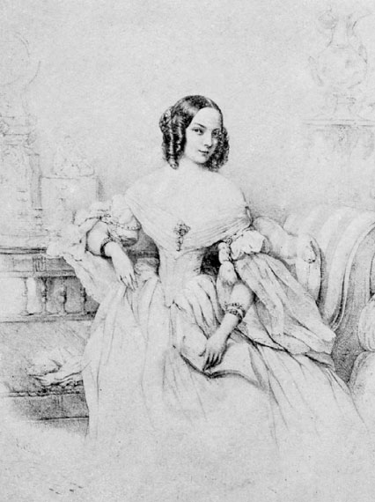
Александра Кирилловна Воронцова-Дашкова

Slide 16
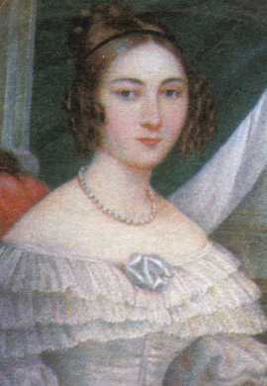
Александра Михайловна Верещагина

Slide 17
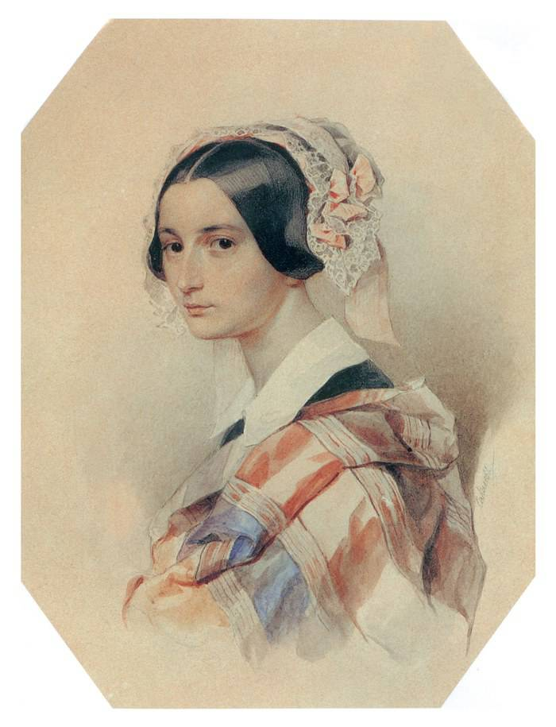
Александра Осиповна Смирнова

Slide 18
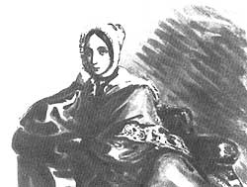
Екатерина Быховец
Последней женщиной в жизни Лермонтова стала
Е.Г. Быховец- дальняя родственница Лермонтова. Бронзовый цвет лица и черные очи… Она имела много поклонников из окружения Лермонтова. Они встретились, после разлуки, прямо в день его дуэли, последней дуэли в его жизни. Поэтому именно Быховец? Да поэтому, что она была похожа на В. Лопухину.
Быховец говорила, что Лермонтов не любил танцевать, но был очень весел. Веселился он со всеми, но с ней всегда был грустен, только с ней Лермонтов был настоящим. Быховец была с ним в день его смерти, прожила с ним последний день в его жизни. Конечно же, смерть Лермонтова очень расстроила ее.

Slide 19
Спасибо за внимание

